Slide 1
ПУБЛИЧНЫЙ ДОКЛАД - НАВИГАТОР МУНИЦИПАЛЬНОГО БЮДЖЕТНОГО ОБРАЗОВАТЕЛЬНОГО УЧРЕЖДЕНИЯ «Средняя общеобразовательная школа №32» дошкольное отделение "Аленький цветочек" городской округ Мытищи 2023 - 2024 г.

Slide 2
Содержание
ОБЩАЯ ХАРАКТЕРИСТИКА ОБРАЗОВАТЕЛЬНОГО УЧРЕЖДЕНИЯ
ОСОБЕННОСТИ ОБРАЗОВАТЕЛЬНОГО ПРОЦЕССА
УСЛОВИЯ ОСУЩЕСТВЛЕНИЯ ОБРАЗОВАТЕЛЬНОГО ПРОЦЕССА
РЕЗУЛЬТАТЫ ДЕЯТЕЛЬНОСТИ
КАДРОВЫЙ ПОТЕНЦИАЛ
ФИНАНСОВЫЕ РЕСУРСЫ ДО «АЛЕНЬКИЙ ЦВЕТОЧЕК» И ИХ ИСПОЛЬЗОВАНИЕ
ЗАКЛЮЧЕНИЕ. ПЕРСПЕКТИВЫ И ПЛАНЫ РАЗВИТИЯ
2

Slide 3
Введение
Введение
Характеристика ДОУ
Структура управления
Особенности образования
Инновационная деятельность
Достижения
Образовательный процесс
Условия
УВАЖАЕМЫЕ КОЛЛЕГИ, РОДИТЕЛИ, НАШИ ДОБРЫЕ ПАРТНЁРЫ!
Предлагаем Вашему вниманию публичный доклад-навигатор об основных итогах МБОУ СОШ № 32 ДО «Аленький цветочек» на 2023-2024 г.
Мы готовы делиться опытом и не перестаём учиться сами.
Будем рады Вашим отзывам и предложениям по развитию нашего дошкольного учреждения mtsh_school_32@mosreg.ru
С уважением, Директор МБОУ СОШ № 32 Шмелева Наталья Владимировна Заместитель директора по ОДР Никонова Юлия Валерьевна
3

Slide 4
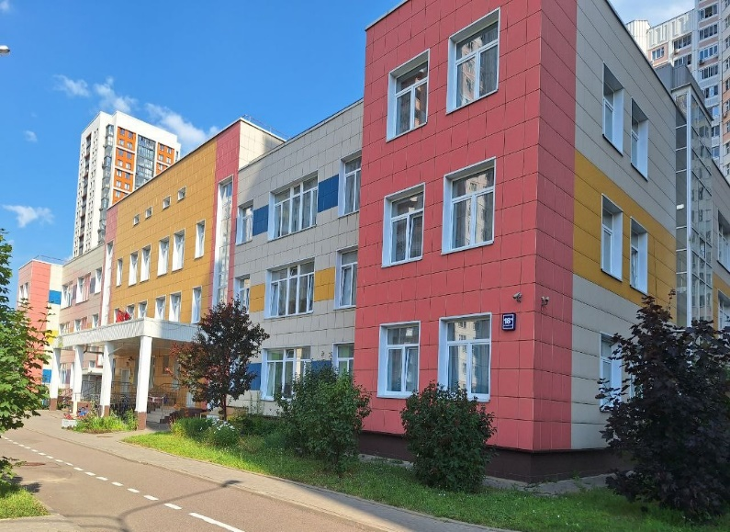
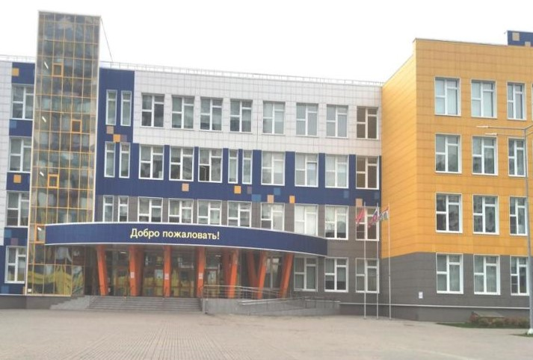
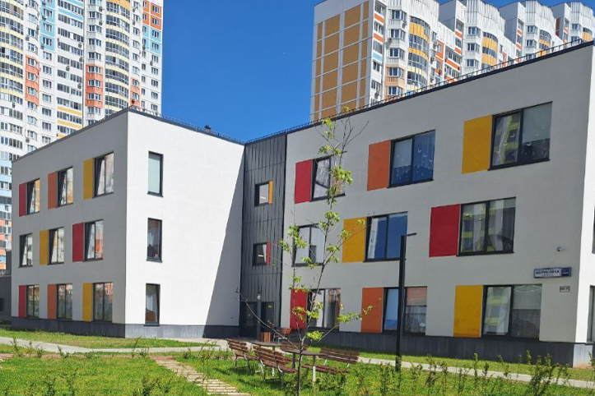
Общая характеристика дошкольного учреждения [1]
Введение
Характеристика ДОУ
Структура управления
Особенности образования
Инновационная деятельность
Достижения
Образовательный процесс
Условия
МБОУ СОШ № 32 ДО «Аленький цветочек».
Первый корпус открыл свои двери 30 ноября 2015 года;
Второй корпус – 1 сентября 2022 года.
Нам предстоит много всего интересного! В добрый путь!
4

Slide 5
Общая характеристика дошкольного учреждения [2]
Введение
Характеристика ДОУ
Структура управления
Особенности образования
Инновационная деятельность
Достижения
Образовательный процесс
Условия
1.1. Полное наименование Учреждения: Муниципальное бюджетное общеобразовательное учреждение «Средняя общеобразовательная школа №32»
1.2. Сокращенное наименование Учреждения: МБОУ СОШ № 32
1.3. Местонахождение и почтовый адрес: -141021, Россия, Московская область, г. Мытищи, ул. Борисовка, строение 18А (корпус 1); - 141021, Россия, Московская область, г. Мытищи, ул. Борисовка, строение 26 А (корпус 2)
1.4. Учредителем учреждения Учредителем Учреждения является муниципальное образование городской округ Мытищи Московской области.
1.5. Сайт образовательной организации:
https://sch32-mtsh.edumsko.ru/about/comformtoarticle29
5

Slide 6
Общая характеристика дошкольного учреждения [3]
Введение
Характеристика ДОУ
Структура управления
Особенности образования
Инновационная деятельность
Достижения
Образовательный процесс
Условия
1.6. Тип – дошкольная организация
1.7. Режим работы: 7:00 – 19:00 пять дней в неделю. Выходные: суббота, воскресенье. Время пребывания детей в детском саду 12-ти часовое.
404 воспитанника от 2 до 7 лет – в первом корпусе
423 воспитанника от 2 до 7 лет – во втором корпусе
120 воспитанника от 2 до 3 лет в ГКП
5-ти дневная рабочая неделя
6 комбинированных групп для воспитанников от 5 до 7 лет
6

Slide 7
Общая характеристика дошкольного учреждения [4]
Введение
Характеристика ДОУ
Структура управления
Особенности образования
Инновационная деятельность
Достижения
Образовательный процесс
Условия
Нормативно-правовые документы, регламентирующие деятельность МБОУ СОШ №32, в полной мере соответствуют требованиям современного законодательства
Лицензия на осуществление образовательной деятельности с приложениями (выписка из реестра лицензий на осуществление образовательной деятельности) | https://goo.su/Uw4i3I
Свидетельство о государственной аккредитации (с приложениями) | https://goo.su/L4fd
Устав образовательной организации | https://goo.su/n0Yqm
Выписка из государственной информационной системы «Реестр организаций, осуществляющих образовательную деятельность по имеющим государственную аккредитацию образовательным программам» | https://goo.su/SwUy
Свидетельство о государственной регистрации юридического лица | https://goo.su/F10EXc
7

Slide 8
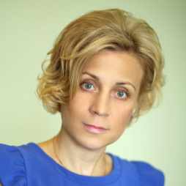
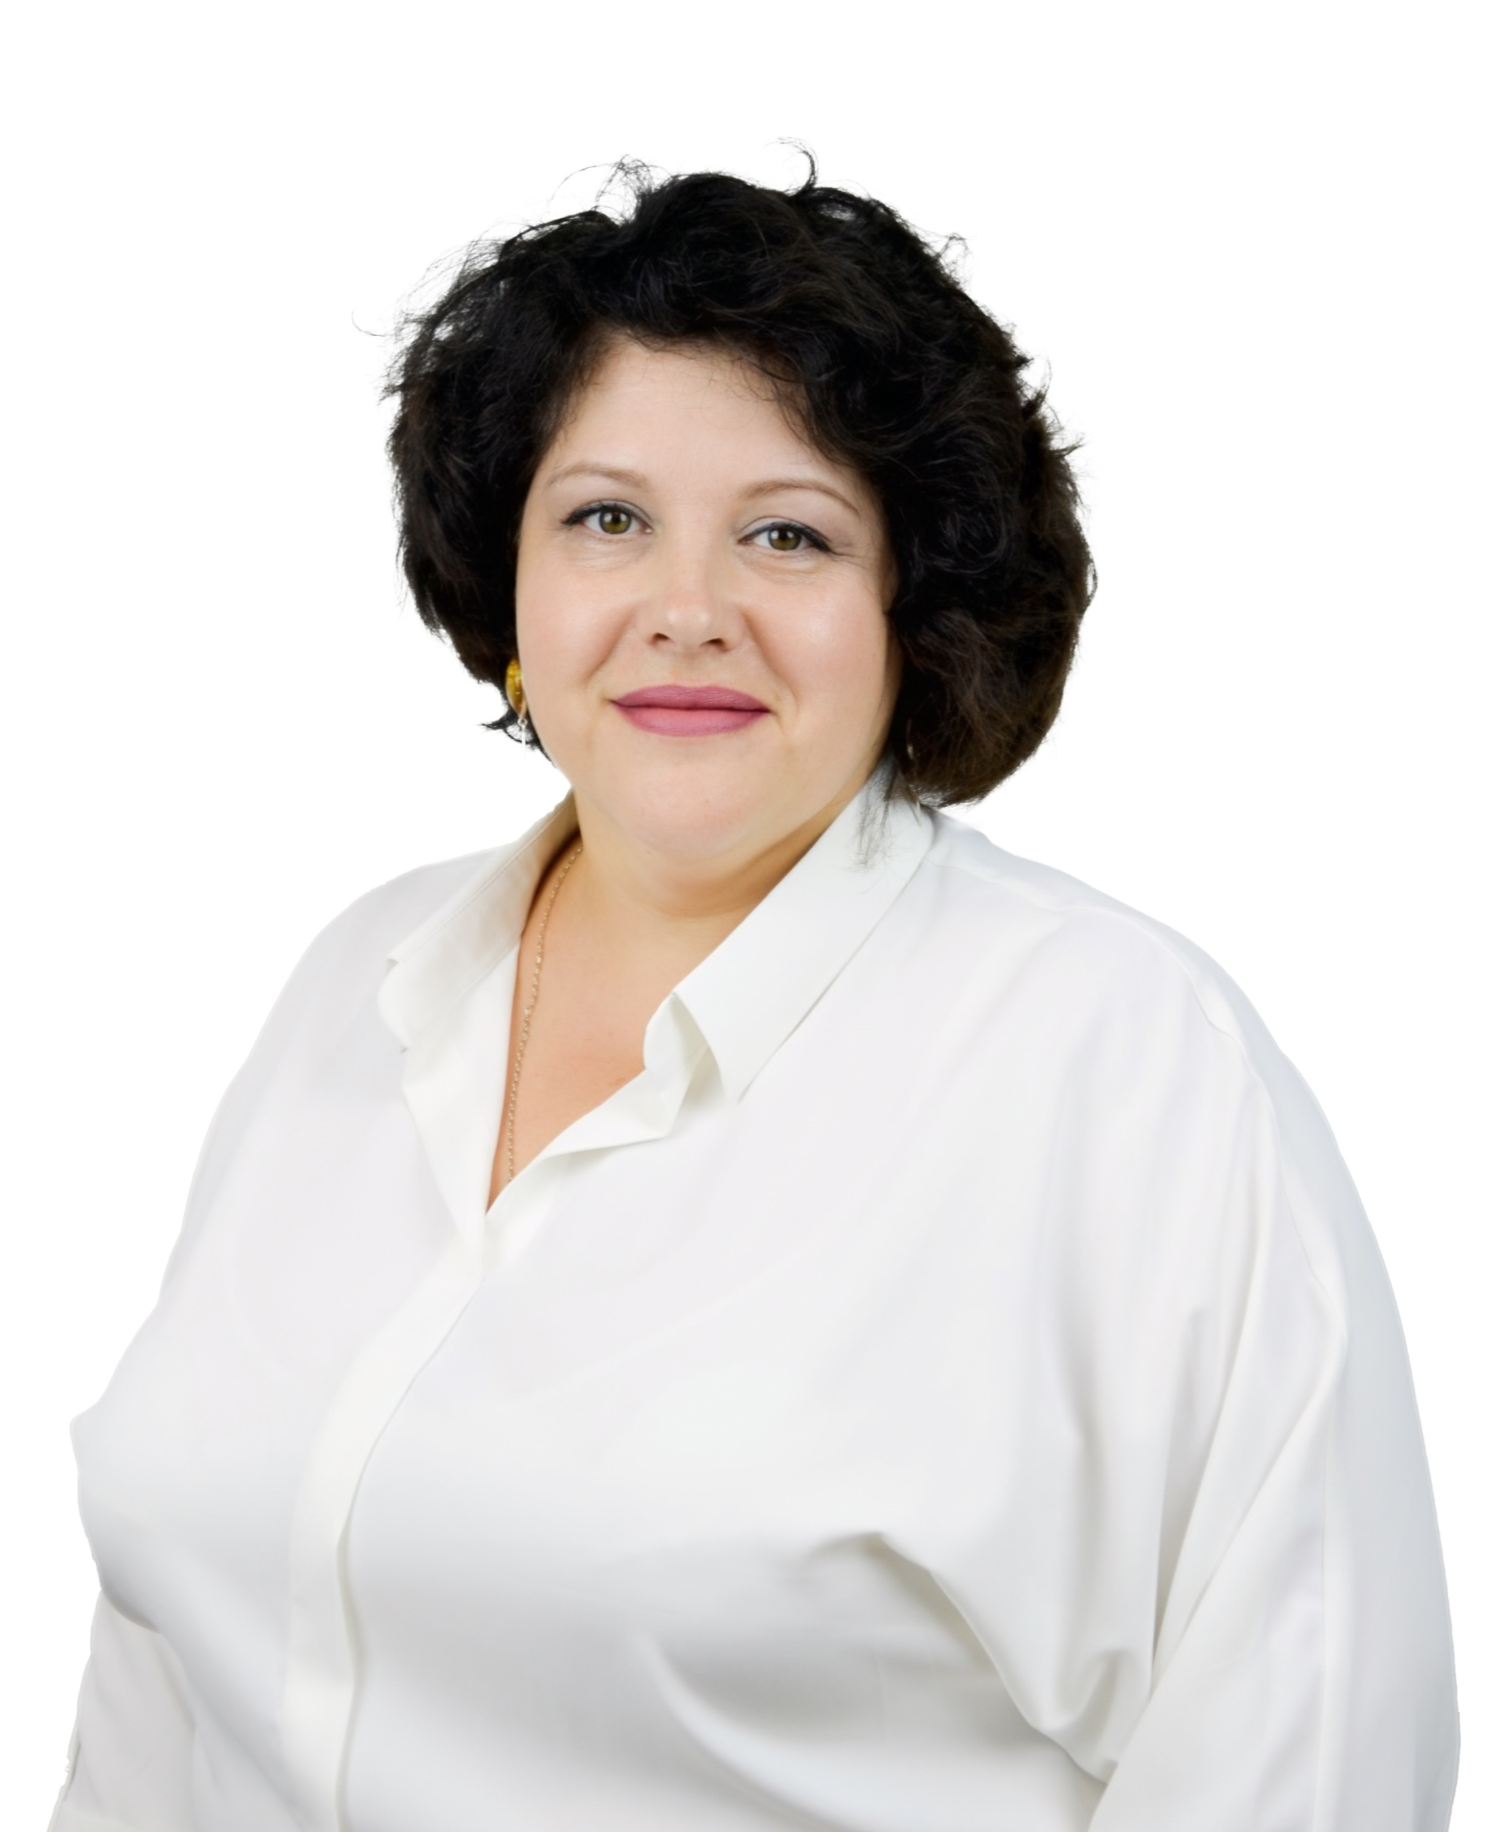
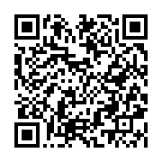
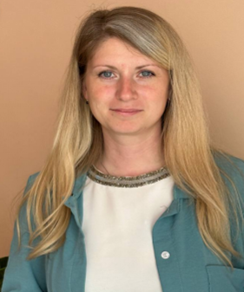
Структура управления ДО
Введение
Характеристика ДОУ
Структура управления
Особенности образования
Инновационная деятельность
Достижения
Образовательный процесс
Условия
Директор образовательного учреждения: Шмелева Наталья Владимировна
Образование: высшее образование (специалист, магистратура) МПГУ
Направление подготовки и (или) специальность — Социальная педагогика, психология
Квалификация по диплому — социальный педагог, практический психолог
Заместитель директора по организации дошкольной работы: Никонова Юлия Валерьевна
Образование: высшее МГВМИ
Стаж работы в должности: 12 лет
Категория: высшая
Старший воспитатель: Бабенко Светлана Викторовна
Образование: высшее (психология управления)
Стаж педагогической работы: 25 лет
Категория: высшая
Заместитель директора по безопасности: Тенишева Елена Игоревна
Образование: высшее
Стаж работы в должности: 1 год
Более подробно со структурой управления можно ознакомиться на сайте дошкольного учреждения.
https://mbdou75.edummr.ru/сведения-об-образовательной-организации
8

Slide 9
Педагоги: образовательный уровень и квалификация
Введение
Характеристика ДОУ
Структура управления
Особенности образования
Инновационная деятельность
Достижения
Образовательный процесс
Условия
Образование: Квалификация:
9

Slide 10
Особенности образовательного процесса [1]
Введение
Характеристика ДОУ
Структура управления
Особенности образования
Инновационная деятельность
Достижения
Образовательный процесс
Условия
Образовательная деятельность в ДО организована в соответствии с Федеральным законом от 29.12.2012 №273-ФЗ «Об образовании в Российской Федерации», ФГОС дошкольного образования, СанПиН 2.4.1.3049-13 «Санитарно эпидемиологические требования к устройству, содержанию и организации режима работы дошкольных образовательных организаций».
1 сентября 2023 года вступила в силу новая
Федеральная образовательная программа
дошкольного образования
Создание единого образовательного пространства
в Российской Федерации
Образовательная программа ДО
https://mbdou75.edummr.ru/фоп-до
10

Slide 11
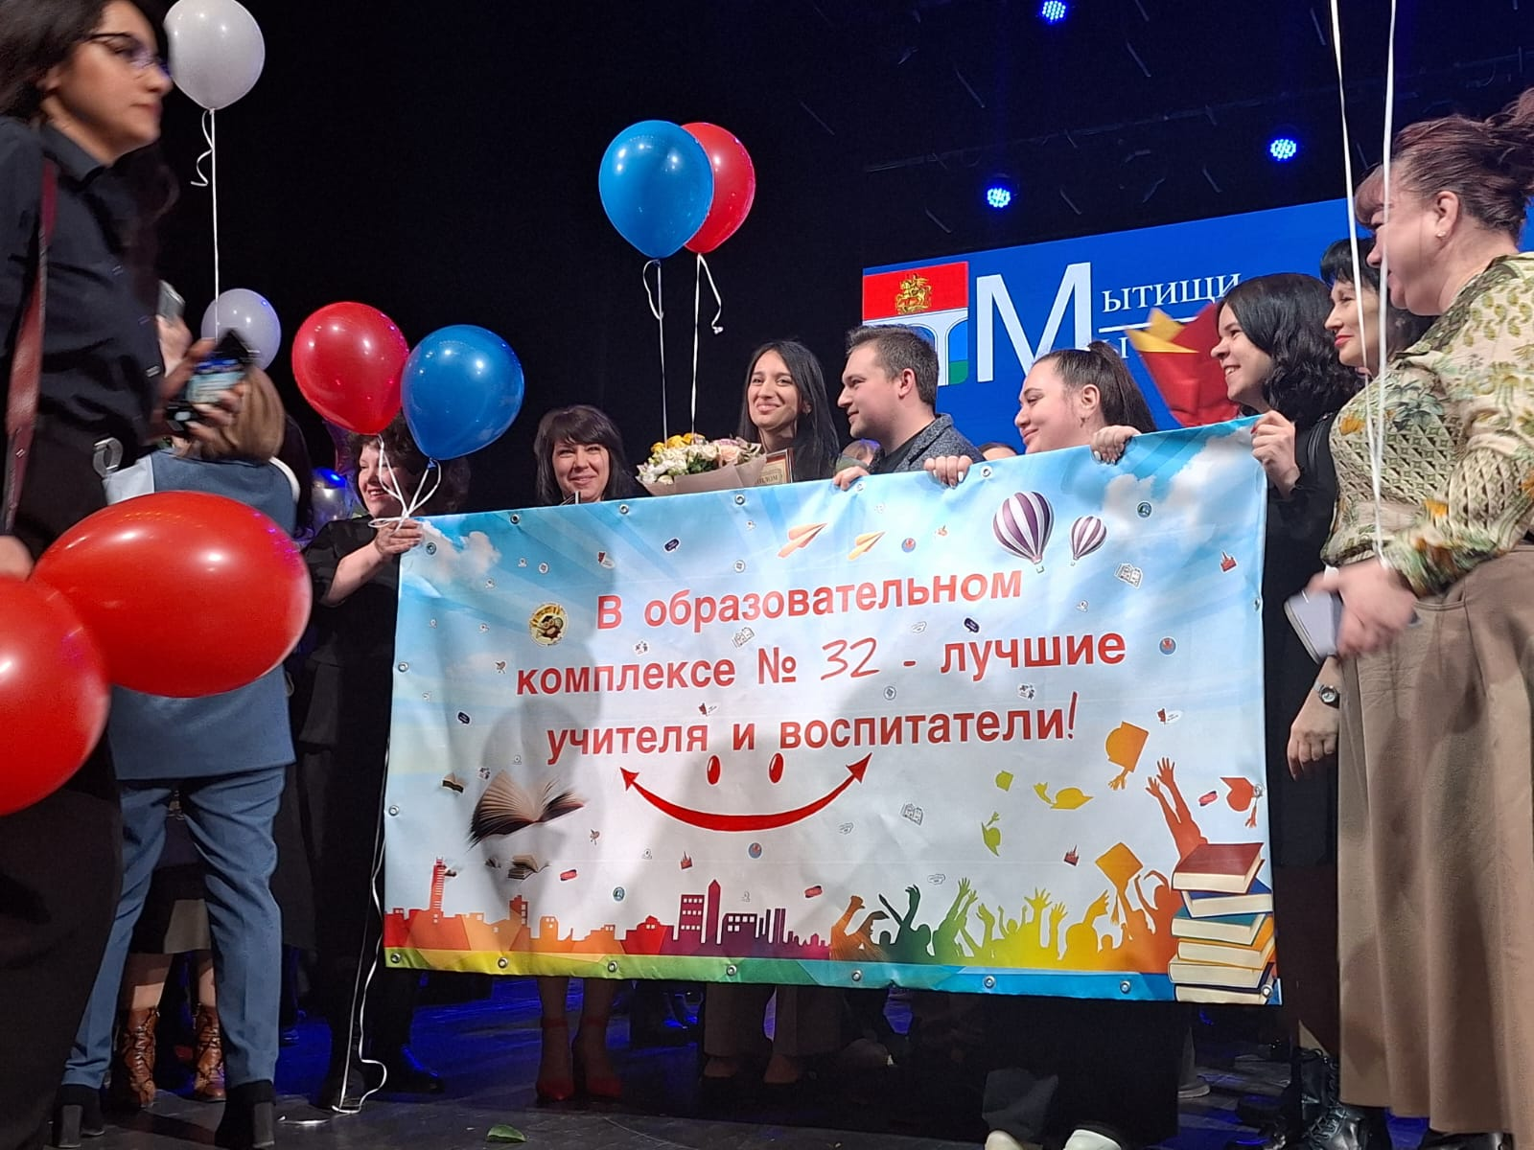
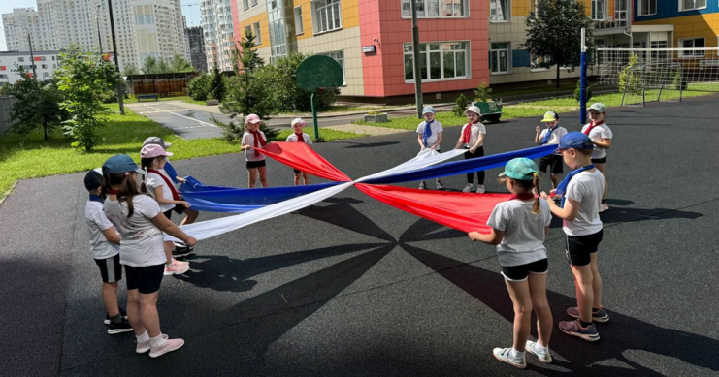
Особенности образовательного процесса [2]
Введение
Характеристика ДОУ
Структура управления
Особенности образования
Достижения
Образовательный процесс
МБОУ СОШ № 32 ДО «Аленький цветочек» представляет комплексную систему организации образовательного процесса, которая предусматривает гибкое использование программ, авторских технологий, реализуемых в рамках единого образовательного пространства.
11

Slide 12
Формы организации деятельности
Введение
Характеристика ДОУ
Структура управления
Особенности образования
Инновационная деятельность
Достижения
Образовательный процесс
Организация образования
[3]
Занятия
Занятия в ходе режимных моментов
Индивидуальная работа
Самостоятельная деятельность детей в свободное время
Совместная деятельность детей, работников ДО и родителей (законных представителей)
Образовательная программа МБОУ СОШ №32 ДО «Аленький цветочек»
12

Slide 13
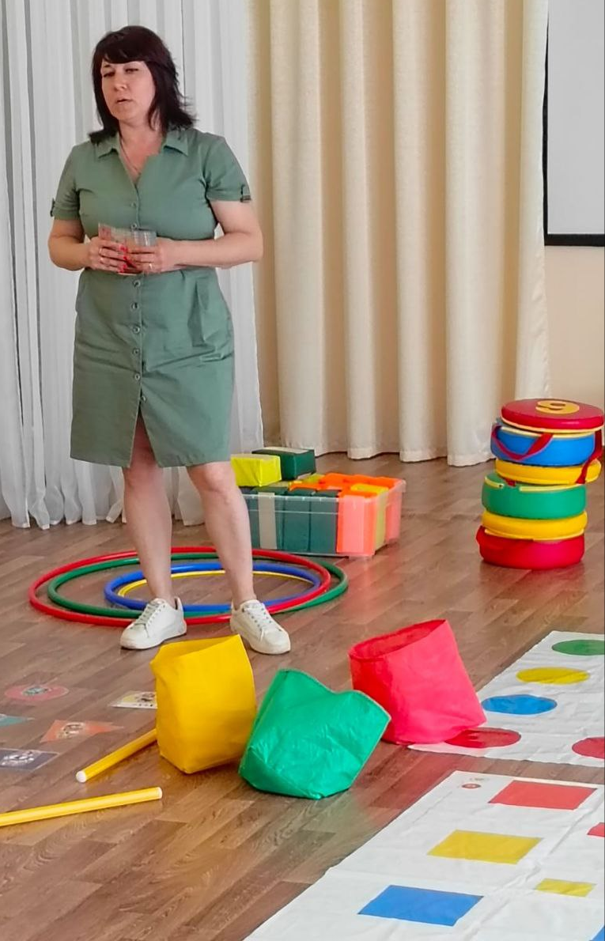
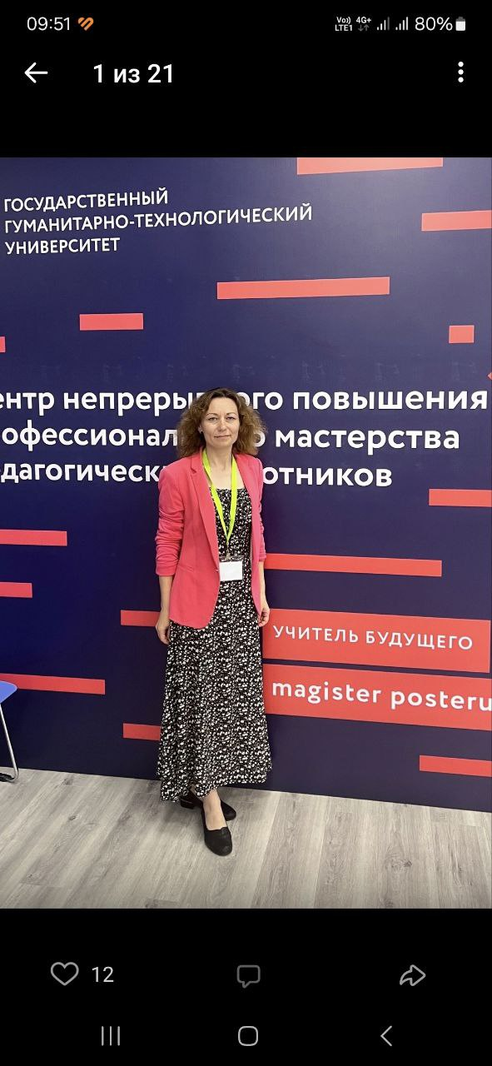
Введение
Характеристика ДОУ
Структура управления
Особенности образования
Инновационная деятельность
Достижения
Образовательный процесс
Организация образования
ПЕДАГОГ – НОВОГО ФОМАТА
Постоянная работа педагога над совершенствованием своего развития важна в силу специфики педагогической деятельности, направленной на развитие и воспитание ребёнка. Педагогу не обойтись без серьёзных знаний педагогических и психологических основ обучения и воспитания, без всесторонней информированности и компетентности в выдвигаемых жизнью и профессиональной деятельностью вопросах. Только путём самообразования и творческих поисков педагог придёт к своему мастерству. Именно поэтому постоянное стремление к самосовершенствованию должно стать потребностью каждого педагога дошкольного учреждения.
Традиционные формы повышения квалификации
Курсы повышения квалификации | 55 человек
Курсы онлайн | 11 человек
Вебинары | 27 человек
Школа молодого воспитателя | 4 человека
13

Slide 14
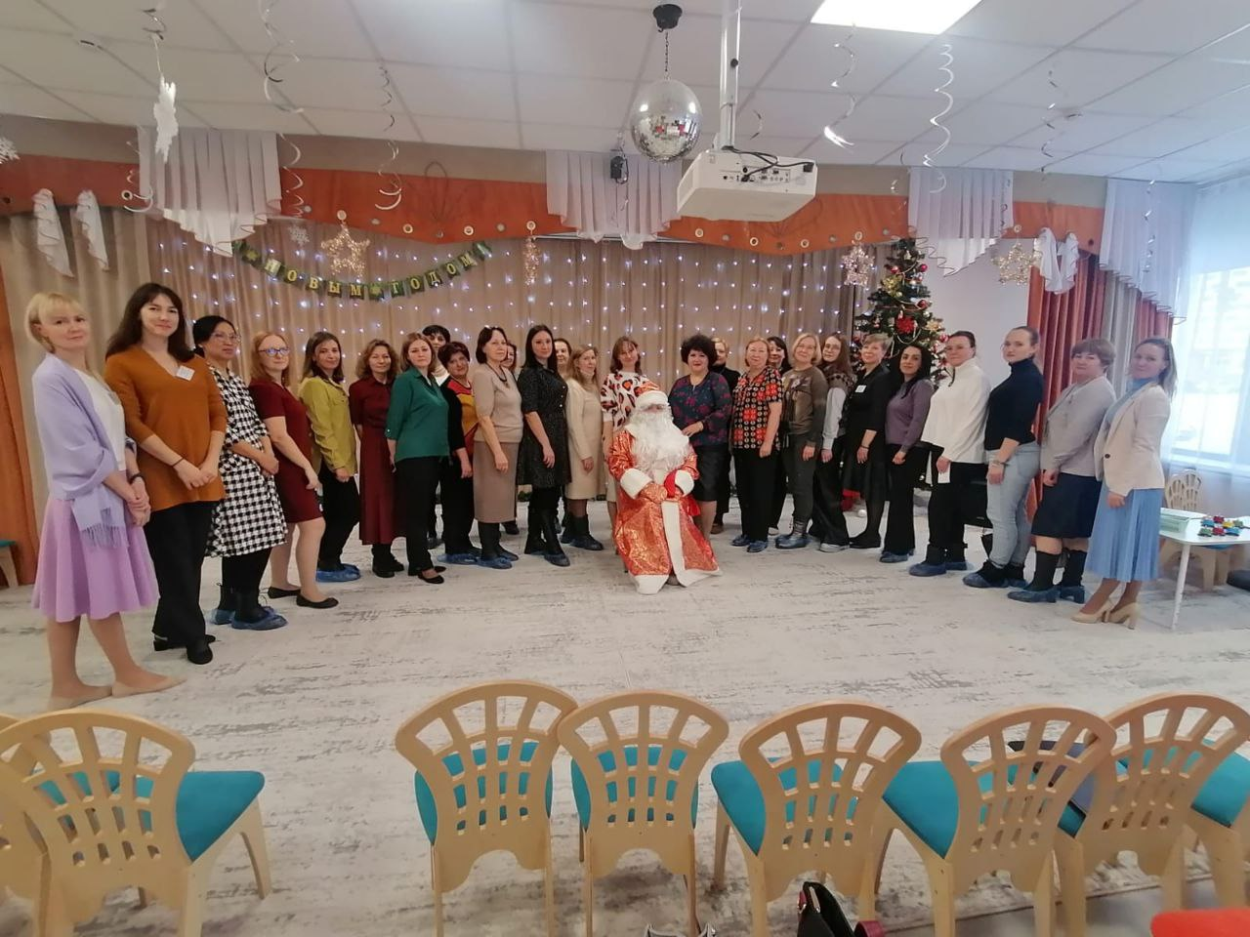
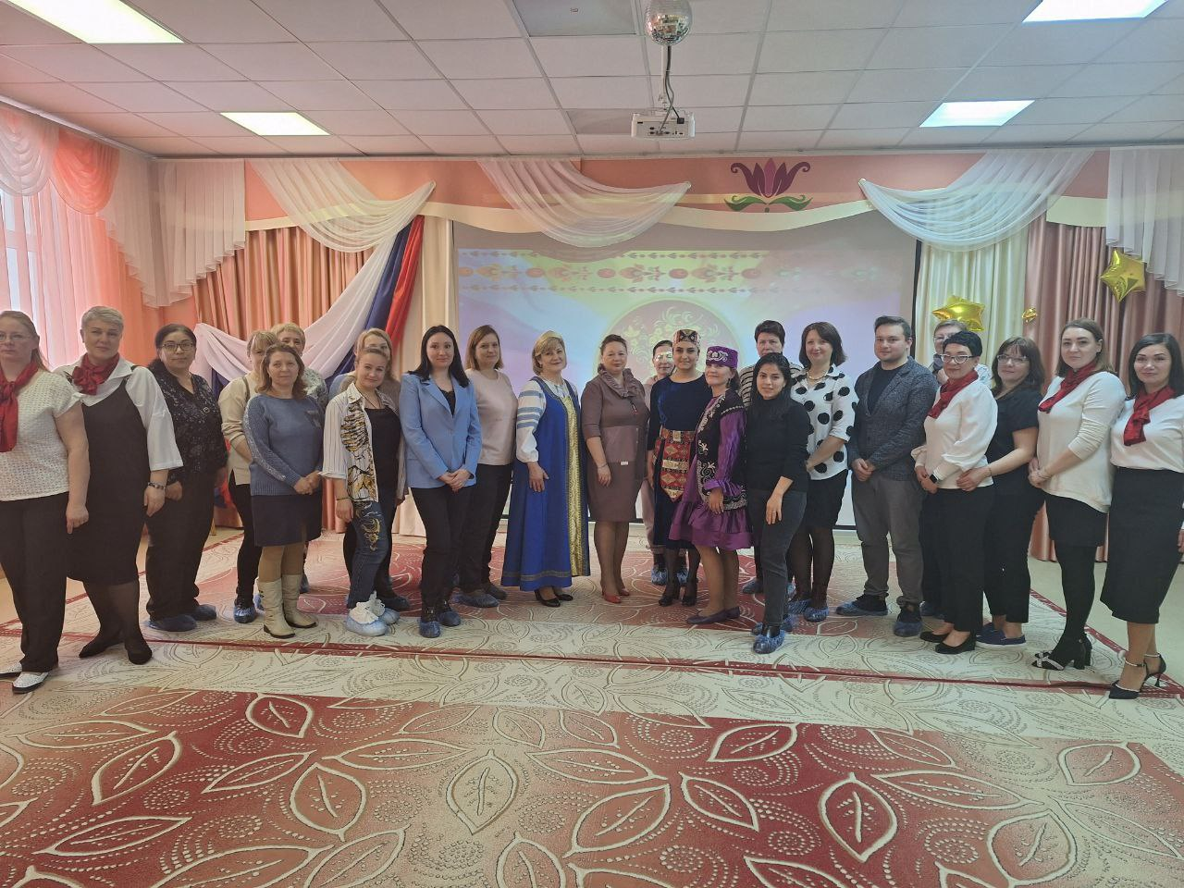
Введение
Характеристика ДОУ
Структура управления
Особенности образования
Инновационная деятельность
Достижения
Образовательный процесс
Организация образования
Распространение педагогического опыта
В течение года педагоги делились опытом и проводили мастер-классы для профессионального сообщества г.о. Мытищи.
18.12.2023 г.
ОМО по теме: «Нейроигры: эффективный инструмент
педагога в развитии межполушарных связей»
29.04.2024 г.
ОМО «Патриотическое воспитание детей
«С любовью к моей Родине»
26.03.2024 г.
ОМО «Использование технологии позитивной
Социализации дошкольников при
взаимодействии педагогов дошкольного
комплекса»
14

Slide 15
Особенности коррекционного процесса [4]
Введение
Характеристика ДОУ
Структура управления
Особенности образования
Инновационная деятельность
Достижения
Образовательный процесс
Организация образования
В МБОУ СОШ № 32 в двух дошкольных отделениях функционируют 6 комбинированных групп для детей с тяжелыми нарушениями речи.
В течение учебного года проводятся групповые занятия 2 раза в неделю, идивидуальные занятия - 2 раза в неделю, в соответствии с планированием учителей-логопедов на 2023-2024 учебный год по формированию фонетико-фонематической стороны речи, формированию лексико-грамматических категорий речи, развитию связной речи и обучению детей элементам грамоты.
Индивидуальные занятия с детьми проводятся в соответствии с заключением ТПМПК и ПМПК.
Особое внимание уделяется взаимодействию всех воспитателей и специалистов с родителями воспитанников с ТНР.
15

Slide 16
Дети с особыми образовательными потребностями [5]
Введение
Характеристика ДОУ
Структура управления
Особенности образования
Инновационная деятельность
Достижения
Образовательный процесс
Организация образования
16

Slide 17
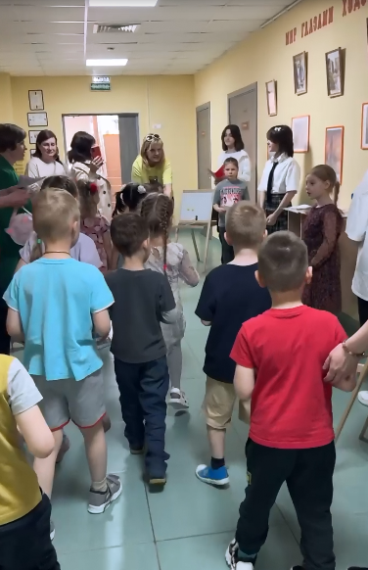
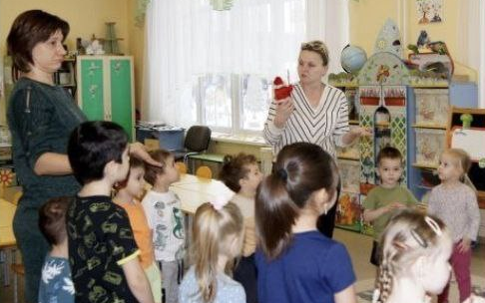
Особенности коррекционного процесса [6]
Введение
Характеристика ДОУ
Структура управления
Особенности образования
Инновационная деятельность
Достижения
Образовательный процесс
Организация образования
Уровни преемственности ДО и НОО:
Цель - создание системы непрерывной коррекционно-развивающей работы
учителей-логопедов в условиях реализации ФГОС.
1. Нормативно-правовое обеспечение.
2. Теоретико-методологические аспекты программы преемственности.
3. Действенные формы работы взаимодействия со школой.
4. Принципы построения программ.
17

Slide 18
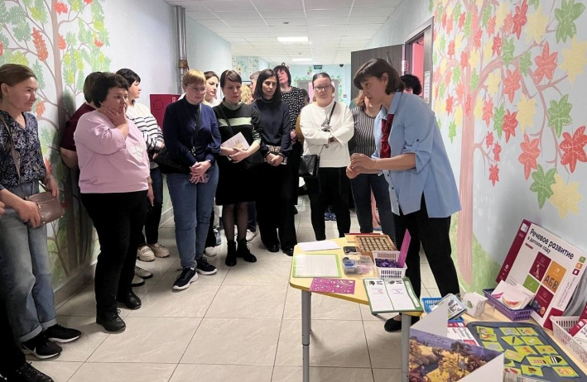
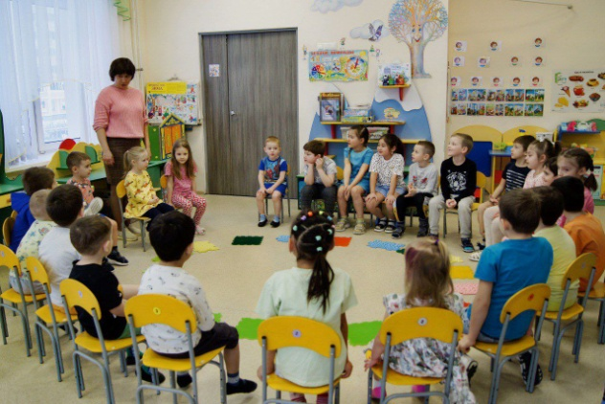
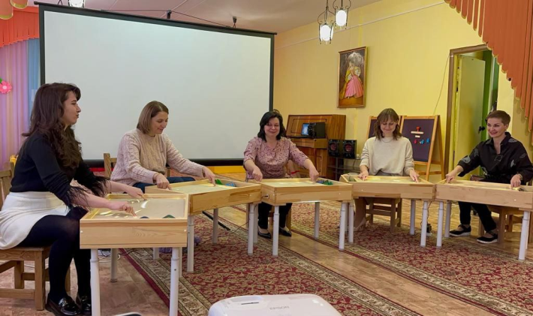
Особенности коррекционного процесса [7]
Введение
Характеристика ДОУ
Структура управления
Особенности образования
Инновационная деятельность
Достижения
Образовательный процесс
Организация образования
Стратегия развития преемственности и сотрудничества учителей-логопедов и педагогов-психологов
Информационно-аналитический блок
Организационно-исполнительская деятельность
Контрольно-диагностическая деятельность
Регулятивно-корректировочная деятельность
Рефлексиный этап
18

Slide 19
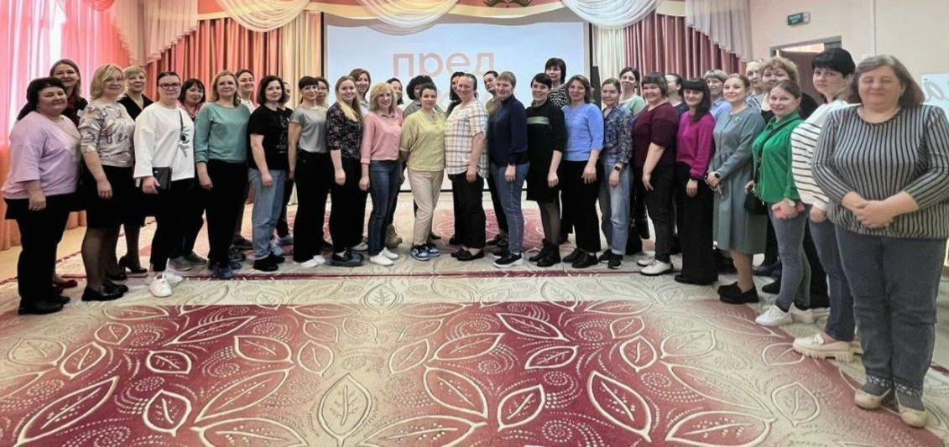
Введение
Характеристика ДОУ
Структура управления
Особенности образования
Достижения
Образовательный процесс
Результаты деятельности
Финансовые
ресурсы
Достижение [1]
Достижение [1]
Реализация регионального проекта «Предшкола - стандарт детского сада».
Стажировочная площадка в рамках реализации Проекта. Сотрудничество с «Государственным гуманитарно-технологическим университетом».
https://mbdou75.edummr.ru/предшкола-стандарт-детского-сада
19

Slide 20
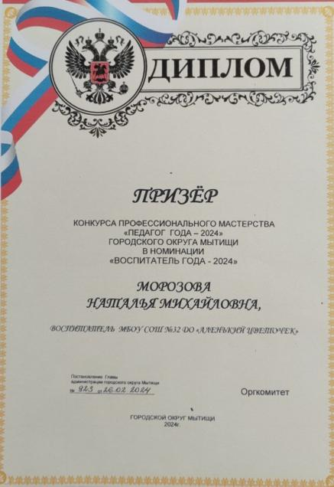
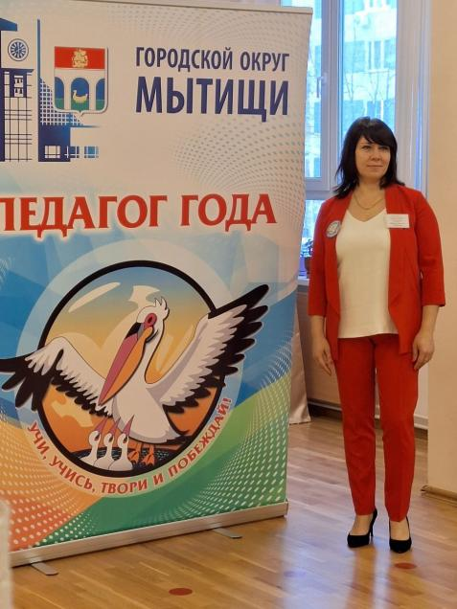
Введение
Характеристика ДОУ
Структура управления
Особенности образования
Инновационная деятельность
Достижения
Образовательный процесс
Организация образования
Достижения [2]
Успехом года стали следующие мероприятия: участие в районном конкурсе «Педагог года - 2023». Морозова Наталья Михайловна - призер конкурса
Те педагоги, кому посчастливилось пережить и радость победы, и горечь неудачи, понимают через некоторое время, что это замечательный педагогический праздник - праздник общения и педагогического единения.
https://mbdou75.edummr.ru/archives/13180
20

Slide 21
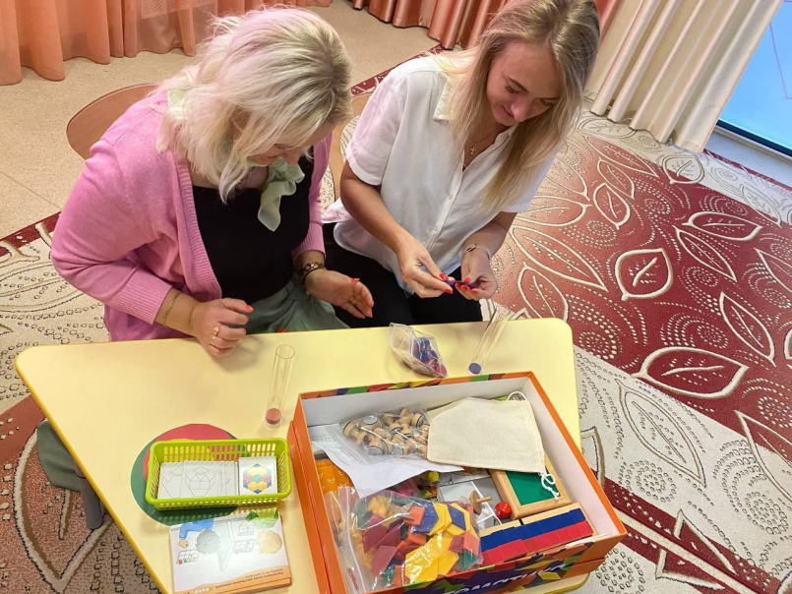
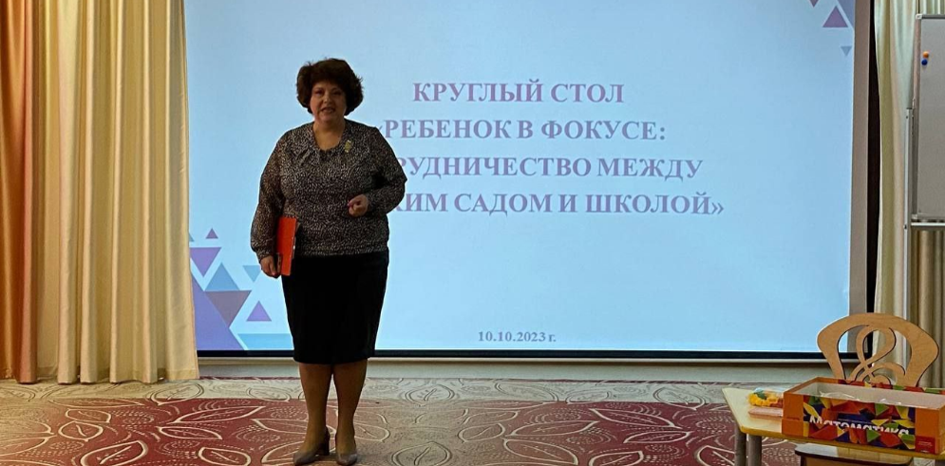
Введение
Характеристика ДОУ
Структура управления
Особенности образования
Инновационная деятельность
Достижения
Образовательный процесс
Организация образования
Достижения [3]
Реализация проекта «Предшкола - стандарт детского сада».
Круглый стол по теме: «Ребенок в фокусе: сотрудничество между детским садом и школой».
21

Slide 22
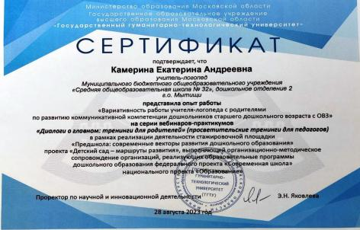
Введение
Характеристика ДОУ
Структура управления
Особенности образования
Инновационная деятельность
Достижения
Образовательный процесс
Организация образования
Достижения [4]
Реализация проекта «Предшкола - стандарт детского сада».
Опыт работы "Вариативность работы учителя-логопеда с родителями по развитию коммуникативной компетенции дошкольного старшего возраста с ОВЗ" на серии вебинаров-практикумов "Диалоги о гласном: тренинги для родителей" (просветительские тренинги для педагогов) в рамках реализации деятельности стажировочной площадки "Предшкола: совмеременные векторы развития дошкольного образования" проекта "Детский сад - маршруты развития", выполняющей организационно-методическое сопровождение организаций, реализующих образовательные программы дошкольного образования федерального проекта "Современная школа" национального проекта "Образование" 28 августа 2023
https://dzen.ru/video/watch/64f47c1eb7f815407d15cc13
22

Slide 23
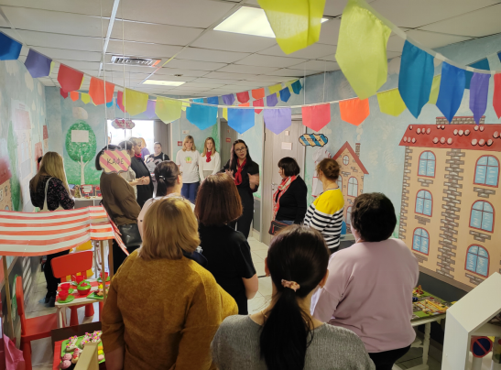
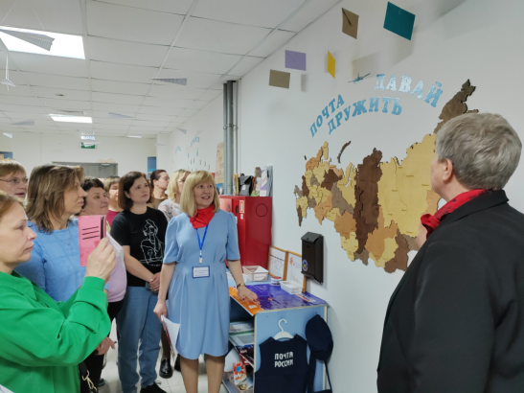
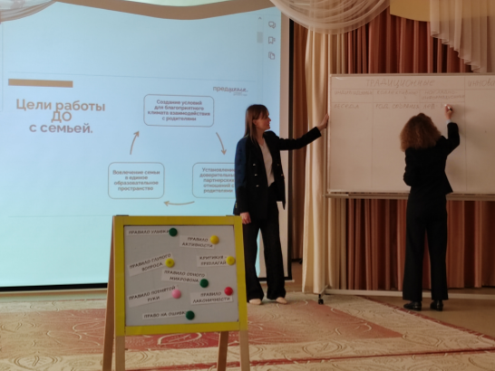
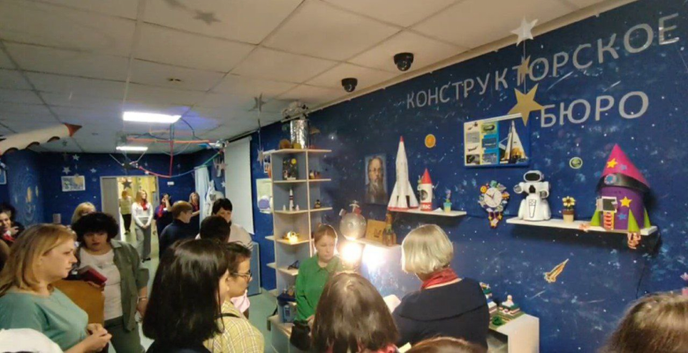
Введение
Характеристика ДОУ
Структура управления
Особенности образования
Инновационная деятельность
Достижения
Образовательный процесс
Организация образования
Достижения [5]
Реализация проекта «Предшкола - стандарт детского сада».
Курсы повышения квалификации на базе дошкольного отделения.
23

Slide 24
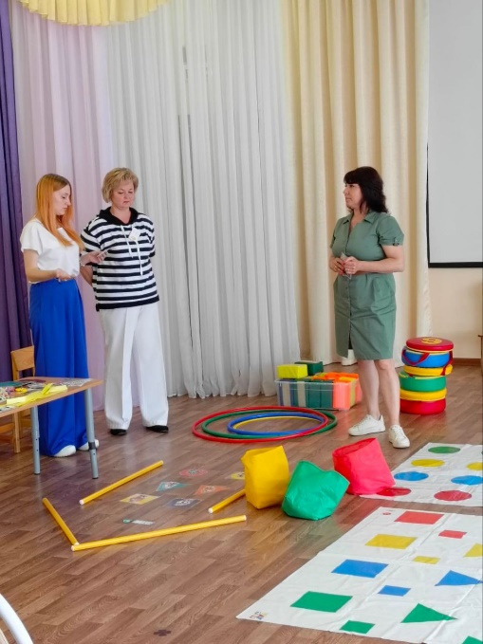
Введение
Характеристика ДОУ
Структура управления
Особенности образования
Инновационная деятельность
Достижения
Образовательный процесс
Организация образования
Достижения [6]
Взаимодействие с образовательными учреждениями Подмосковья в рамках проекта «Предшкола - стандарт детского сада».
Региональный марафон педагогических достижений среди образовательных организаций МО, реализующих образовательные программы дошкольного образования в рамках реализации деятельности стажировочной площадки "Предшкола: совмеременные векторы развития дошкольного образования" проекта "Детский сад - маршруты развития" федерального проекта "Современная школа" национального проекта "Образование". Сергиев-Посадский городской округ. https://preschool.ggtu.ru/?p=273
Практические занятия по дополнительной профессиональной прорамме ПК педагогических работников дошкольного образования по курсц «Предшкола: стандарт детского сада» МБОУ Гимназия №5 им.Героя Советского Союза А.И. Алексеева, структурное подразделение - детский сад № 77 г. Сергиев-Посад
Региональный Фестиваль мастеров "Использование современного оборудования в работе с детьми старшего дошкольного возраста в комплексе "детский сад - школа" в рамках деятельности Клуба "Воспитатель Подмосковья". г.о. Балашиха
https://kamerinaea.netfolio.ru/mysert.html#gallery-30
24

Slide 25
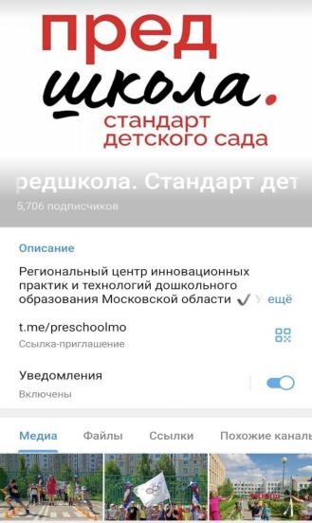
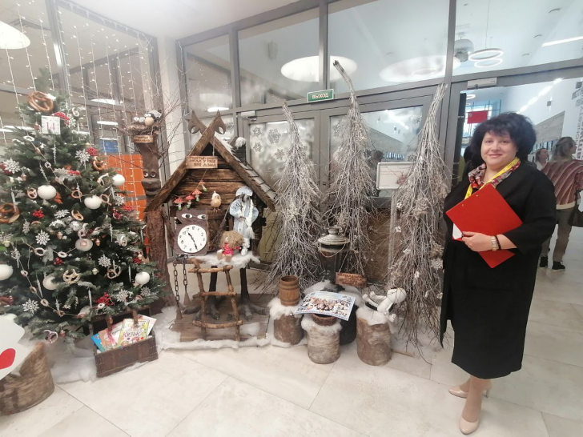
Введение
Характеристика ДОУ
Структура управления
Особенности образования
Инновационная деятельность
Достижения
Образовательный процесс
Организация образования
Достижения [7]
Проект «Предшкола - стандарт детского сада».
Региональный конкурс методических разработок стажировочной площадки "ПРЕДШКОЛА: современные векторы развития дошкольного образования"
Взаимодействия: Участие в работе экспертного совета
Деятельность Регионального центра инновационных практик и технологий дошкольного образования Московской области.
Встречи с руководителями Центра на базе АНОО «Областная гимназия им. Е.М. Примакова)
25

Slide 26
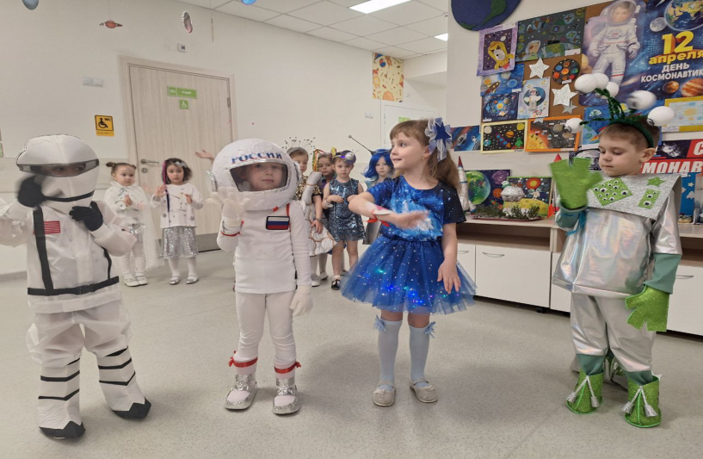
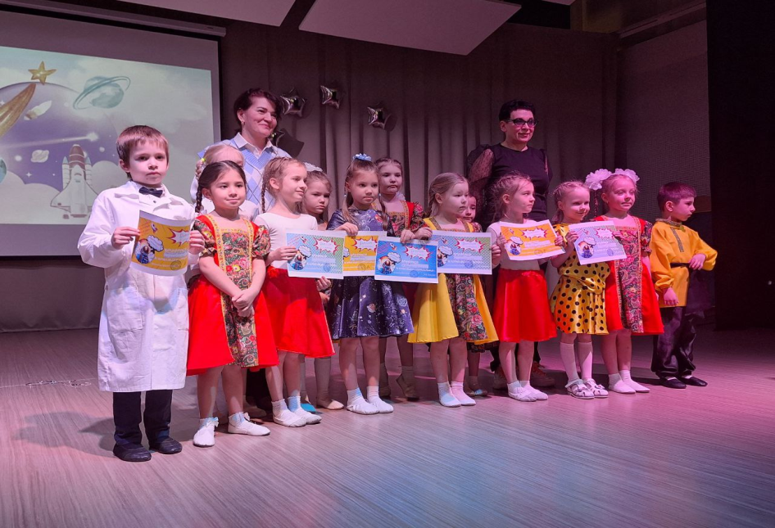
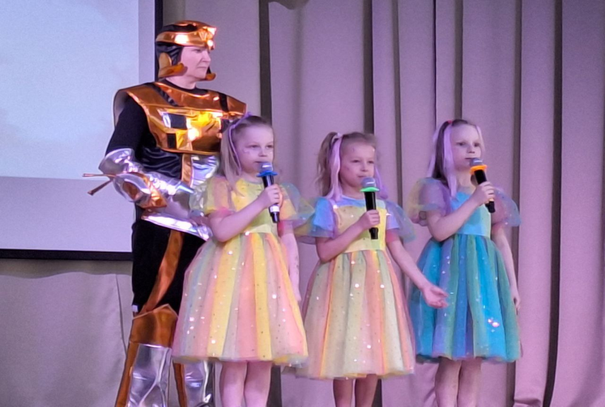
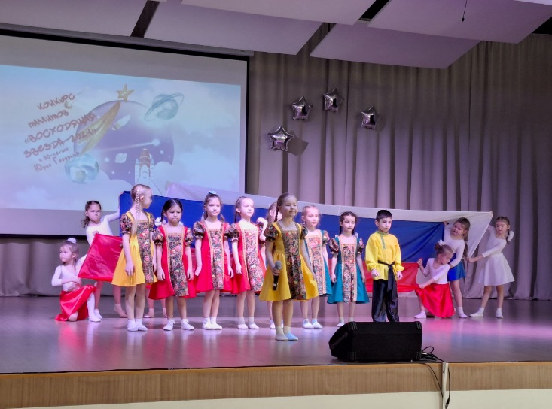
Введение
Характеристика ДОУ
Структура управления
Особенности образования
Инновационная деятельность
Достижения
Образовательный процесс
Организация образования
Достижения [8]
Конкурс талантов «Восходящая звезда - 2024»
к 90-летию Юрия Гагарина
26

Slide 27
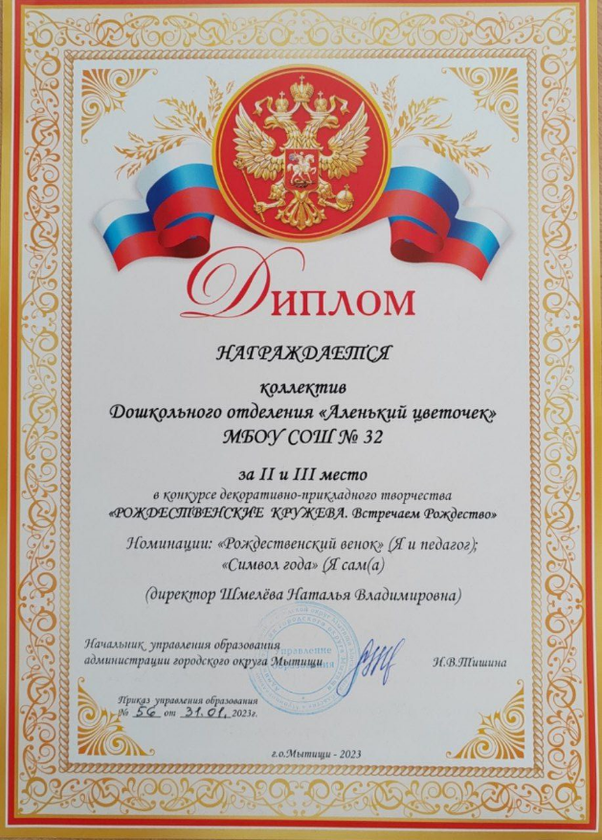
Введение
Характеристика ДОУ
Структура управления
Особенности образования
Инновационная деятельность
Достижения
Образовательный процесс
Организация образования
Достижения [9]
Окружной конкурс детского творчества, посвященный «Дню Матери»
Конкурс декоративно-прикладного творчества «Рождественские кружева»
26

Slide 28
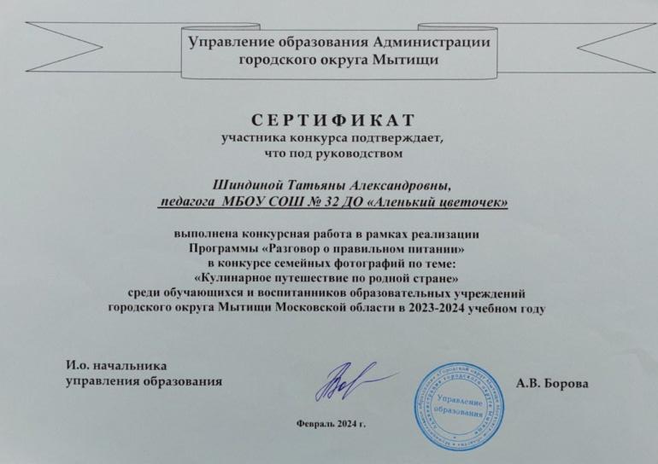
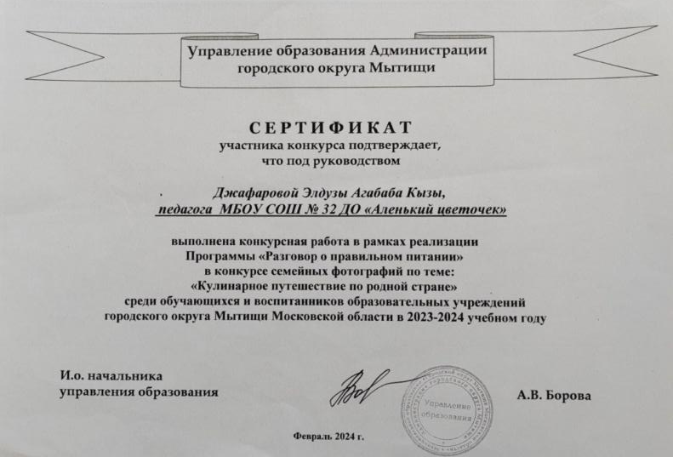
Введение
Характеристика ДОУ
Структура управления
Особенности образования
Инновационная деятельность
Достижения
Образовательный процесс
Организация образования
Достижения [10]
Конкурс в рамках реализации программы «Разговор о правильном питании»
27

Slide 29
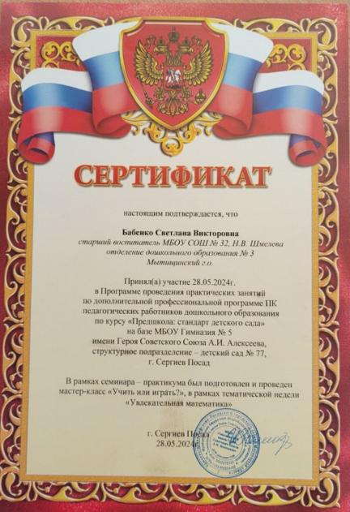
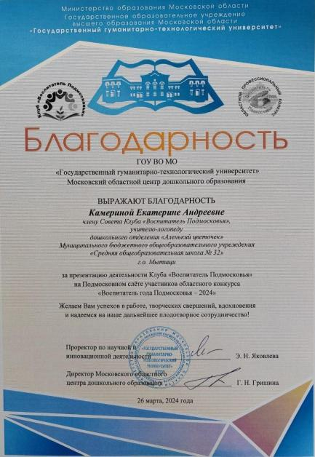
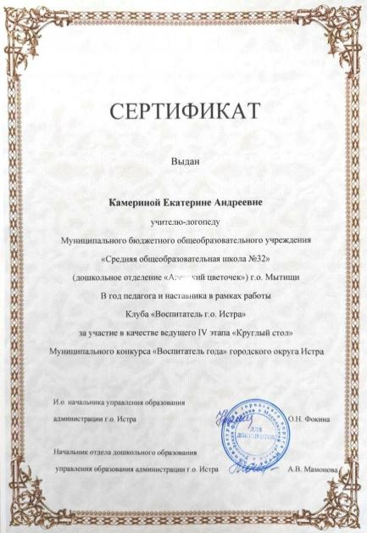
Введение
Характеристика ДОУ
Структура управления
Особенности образования
Инновационная деятельность
Достижения
Образовательный процесс
Организация образования
Достижения [11]
Участие в работе жюри регионального конкурса "Открытие" в рамках "Фестиваля педагогических идей - 2024"
Участие в IV этапе "Круглый стол" Муниципального конкурса "Воспитатель года" г.о. Истра.
Проведение мероприятия
Участие в работе экспертного совета регионального этапа ХI Всероссийского конкурса "Воспитатели России"
Дополнительная профессиональная прорамма ПК педагогических работников дошкольного образования по курсц «Предшкола: стандарт детского сада»
г. Сергиев-Посад
Деятельность Клуба "Воспитатель Подмосковья" Подмлсковсный слет участников областного конкурса "Воспитатель года Подмосковья - 2024"
28

Slide 30
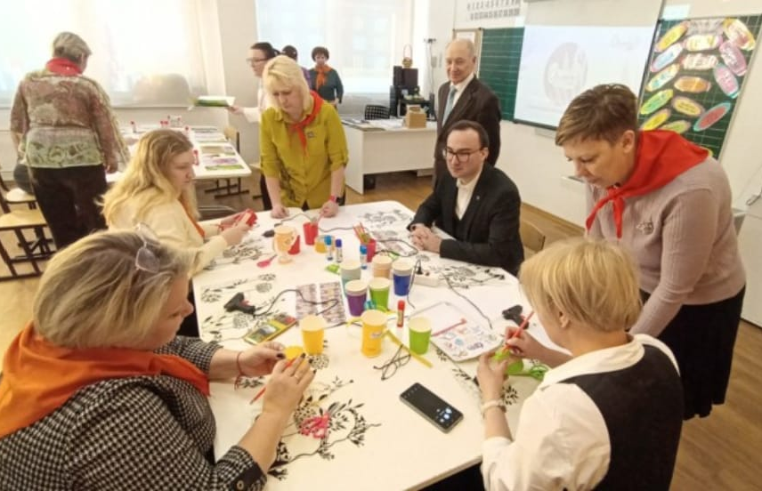
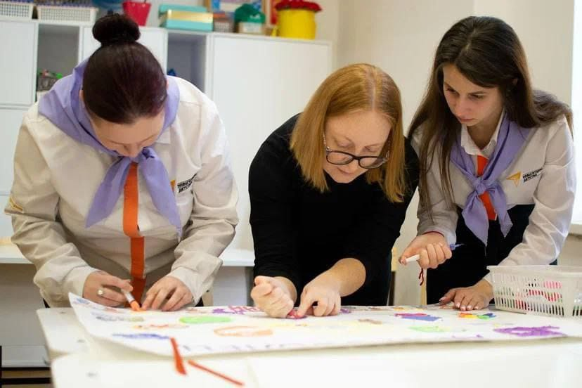
Особенности образовательного процесса [1]
Введение
Характеристика ДОУ
Структура управления
Особенности образования
Инновационная деятельность
Достижения
Образовательный процесс
Финансовые ресурсы
ДО – участники
Всероссийского проекта
29

Slide 31
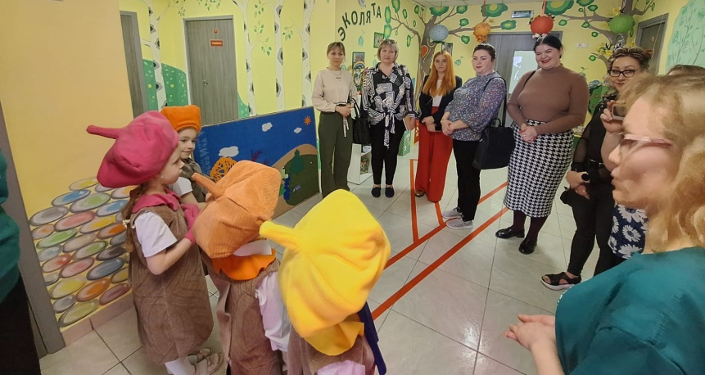
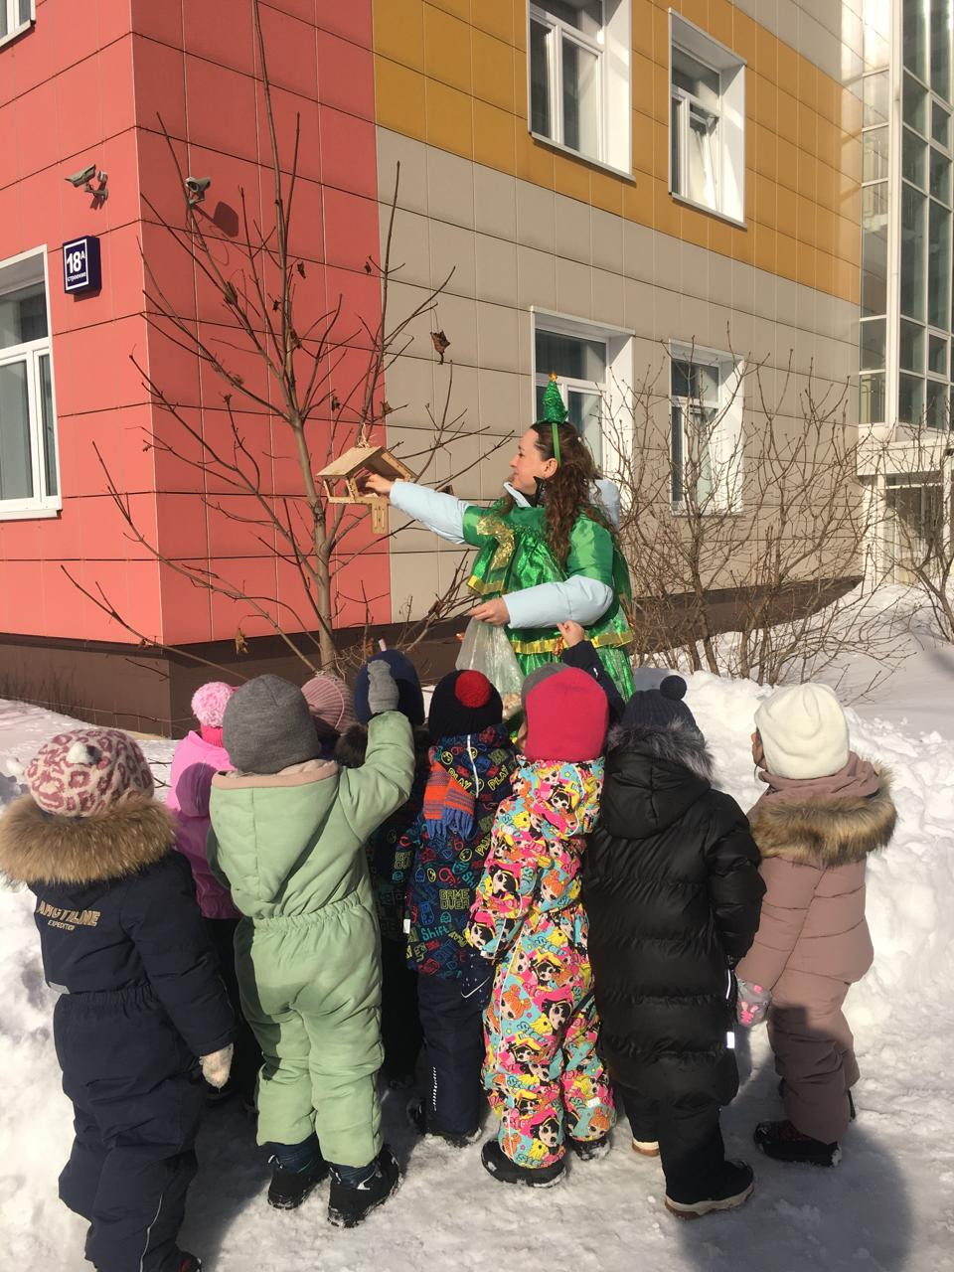
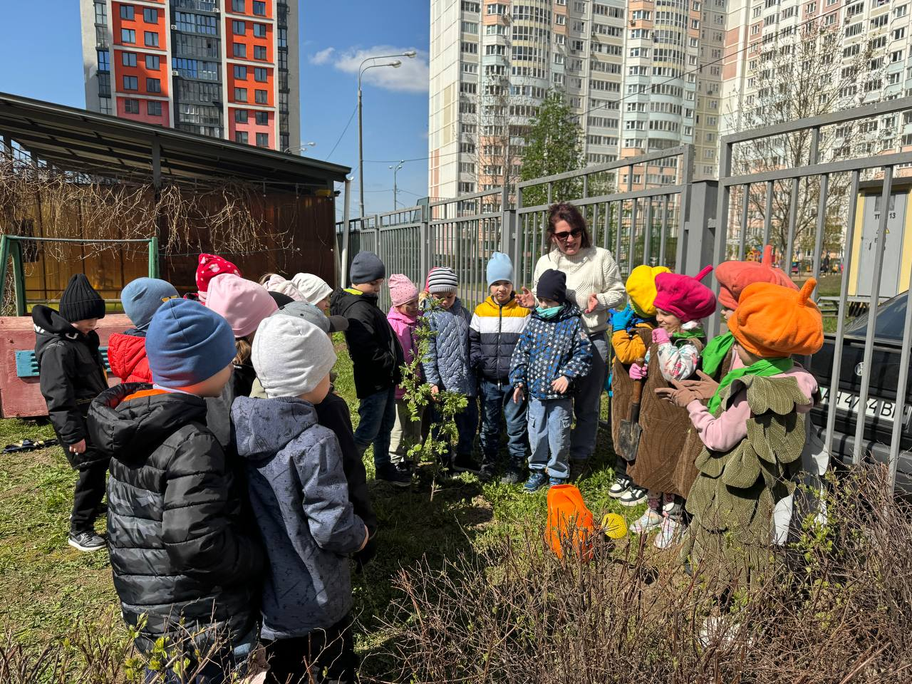
Особенности образовательного процесс
Введение
Характеристика ДОУ
Структура управления
Особенности образования
Инновационная деятельность
Достижения
Образовательный процесс
Финансовые
ресурсы
ДО – участники Всероссийского природоохранного проекта
«Эколята - дошколята»
30

Slide 32
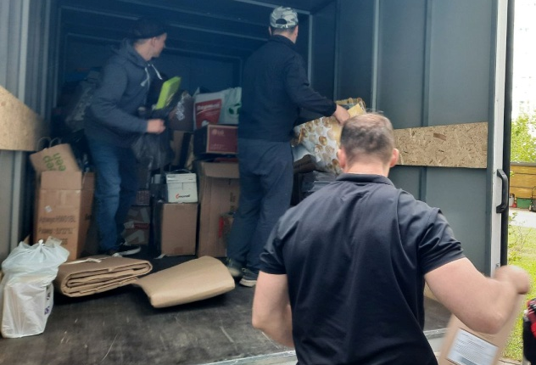
Особенности образовательного процесса
Введение
Характеристика ДОУ
Структура управления
Особенности образования
Инновационная деятельность
Достижения
Образовательный процесс
Финансовые
ресурсы
1 группа - 18,60 кг
2 группа - 122,05 кг
3 группа – 22 кг
4 группа - 146,750 кг
5 группа - 117,8 кг
6 группа - 153,45 кг
7 группа - 19,8+4,5+6 кг
8 группа - 41,55 кг
9 группа – 140 кг
10 группа - 170.60 кг
11группа - 88,7 кг
12 группа - 92,65 кг
1,2 ГКП - 1 кг
3,4 ГКП -1 кг
ОБЩИЙ ВЕС – 1 тонна 300 кг
31

Slide 33
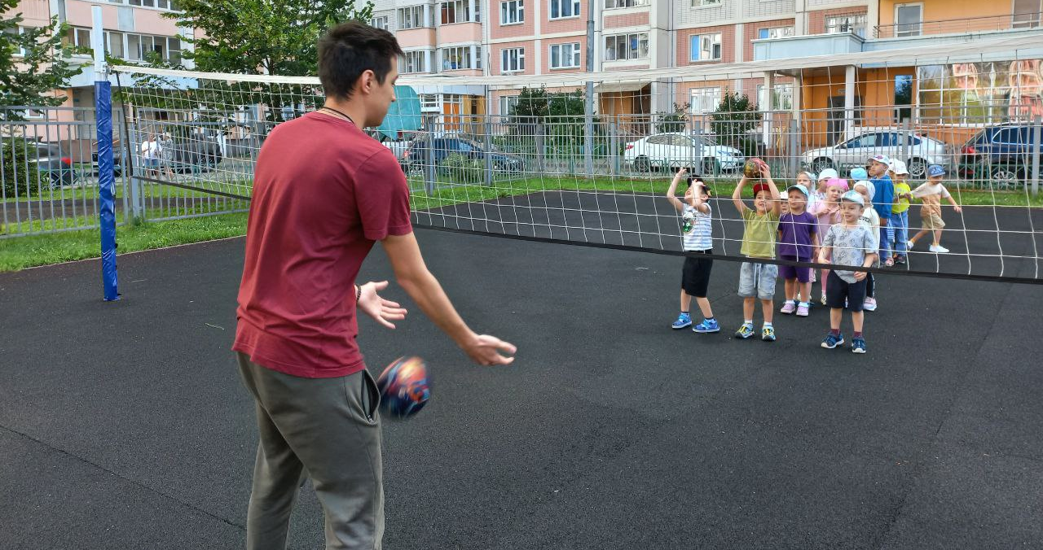
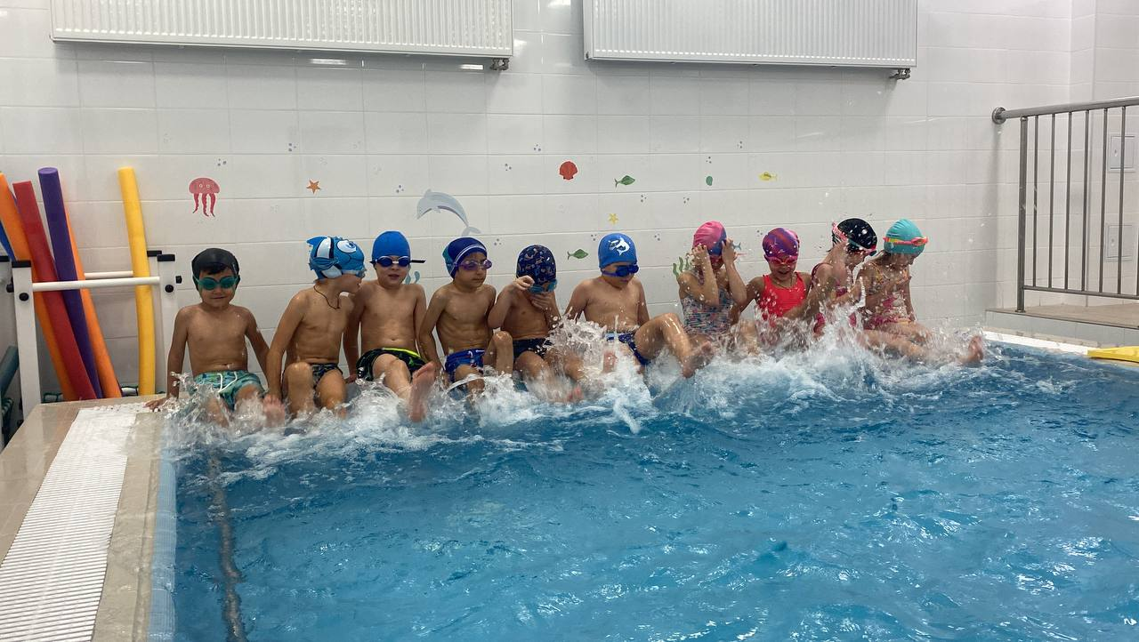
Сохранение и укрепление здоровья обучающихся
Введение
Характеристика ДОУ
Структура управления
Особенности образования
Инновационная деятельность
Достижения
Образовательный процесс
Организация образования
32

Slide 34
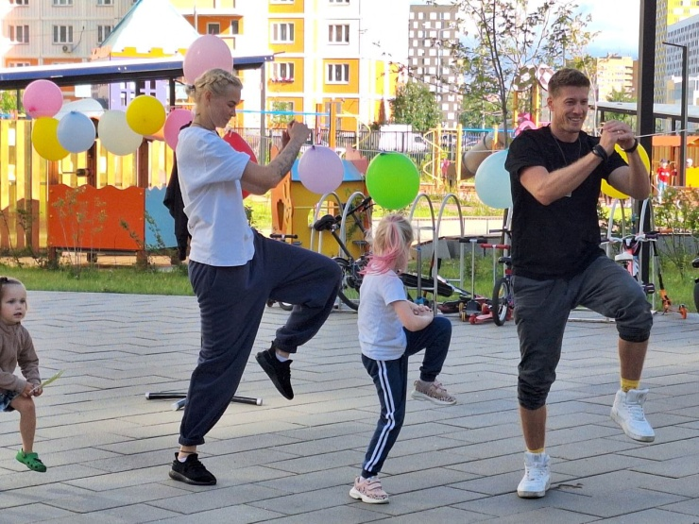
Сохранение и укрепление здоровья обучающихся
Введение
Характеристика ДОУ
Структура управления
Особенности образования
Инновационная деятельность
Достижения
Образовательный процесс
Организация образования
33

Slide 35
Сдача нормативов ГТО
1 ступень 6-8 лет, 36 детей
Золото - 25
Серебро - 3
Бронза - 5
в процессе сдачи - 3 ребенка
34

Slide 36
Особенности образовательного процесса
Введение
Характеристика ДОУ
Структура управления
Особенности образования
Инновационная деятельность
Достижения
Образовательный процесс
Организация образования
Введение
Характеристика ДОУ
Структура управления
Особенности образования
Инновационная деятельность
Достижения
Образовательный процесс
Организация образования
«Семья и ДО – социальные партнеры. Каждая семья – это уникальная система, имеющая свои традиции и выработавшая свои правила.
35

Slide 37
Введение
Характеристика ДОУ
Структура управления
Особенности образования
Инновационная деятельность
Достижения
Образовательный процесс
Условия
Взаимодействие с другими организациями
Сотрудничество с детско-юношеским центром «Турист»
Сотрудничество с МБУ ДО «Станция Юных Техников»
Сотрудничество с МБУ ДО ДЮЦ «Солнечный круг»
ЦППМС «Мытищинский»
36

Slide 38
Введение
Характеристика ДОУ
Структура управления
Особенности образования
Инновационная деятельность
Достижения
Образовательный процесс
Условия
МояТвояНашаГордость НашиВыпускники
Результаты качества освоения образовательной программы в 2023-2024 учебном году
37

Slide 39
Обеспечение безопасности. Безопасность как часть образовательного процесса
Введение
Характеристика ДОУ
Структура управления
Особенности образования
Инновационная деятельность
Достижения
Образовательный процесс
Условия
Главная цель по формированию безопасного поведения у детей – дать каждому ребенку основные понятия опасных для жизни ситуаций и особенностей поведения в них. Безопасность – это не просто сумма усвоенных знаний, а умение правильно вести себя в различных ситуациях.
Наша главная задача – это обеспечение безопасного пребывания обучающихся и сотрудников в МБОУ СОШ №32 ДО «Аленький цветочек»
Основные формы работы: разъяснительные и профилактические беседы, инструктажи, учебные тренировки, эвакуации, занятия, игровая деятельность, экскурсии, встреча с сотрудниками ГИБДД, проведение тематических недель, чтение художественной литературы, художественно-творческая деятельность, обогащение РППС, решение проблемных ситуаций, проектная деятельность, культурные практики.
38

Slide 40
Обеспечение безопасности в МБДОУ СОШ № 32 ДО «Аленький цветочек»
Введение
Характеристика ДОУ
Структура управления
Особенности образования
Инновационная деятельность
Достижения
Образовательный процесс
Условия
В дошкольных отделениях МБОУ СОШ № 32 регулярно проводятся «Единые дни безопасности дорожного движения», недели безопасности «Правила безопасного движения в осенне-зимний, летний периоды»; мероприятия, посвященные «Детям Подмосковья - безопасные дороги»
39

Slide 41
Условия организации образовательного процесса [1]
Введение
Характеристика ДОУ
Структура управления
Особенности образования
Инновационная деятельность
Достижения
Образовательный процесс
Условия
За год усовершенствовалась материально - техническая база ДО «Аленький цветочек». Предметно-пространственное окружение ДОУ эстетически продумано и оформлено. Созданы центры:
«Познание и коммуникация»; «Центр двигательной активности»
«Город. Сюжетно-ролевая игра»
40

Slide 42
Условия организации образовательного процесса [2]. Обновление предметно-развивающей среды ДО
Введение
Характеристика ДОУ
Структура управления
Особенности образования
Инновационная деятельность
Достижения
Образовательный процесс
Условия
41

Slide 43
Условия организации образовательного процесса [3]
Введение
Характеристика ДОУ
Структура управления
Особенности образования
Инновационная деятельность
Достижения
Образовательный процесс
Условия
42

Slide 44
Условия организации образовательного процесса [4]
Введение
Характеристика ДОУ
Структура управления
Особенности образования
Инновационная деятельность
Достижения
Образовательный процесс
Условия
«Экология. Экспериментирование. Труд»
43

Slide 45
Условия организации образовательного процесса [5]
Введение
Характеристика ДОУ
Структура управления
Особенности образования
Инновационная деятельность
Достижения
Образовательный процесс
Условия
«Центр продуктивной деятельности»
Картинная галерея
44

Slide 46
Условия организации образовательного процесса [6]
Введение
Характеристика ДОУ
Структура управления
Особенности образования
Инновационная деятельность
Достижения
Образовательный процесс
Условия
Мини-музей «Этих дней не смолкнет слава»
Мини-Музей «Родное Подмосковье»
45

Slide 47
Условия организации образовательного процесса [7]
Введение
Характеристика ДОУ
Структура управления
Особенности образования
Инновационная деятельность
Достижения
Образовательный процесс
Условия
Мини-музей
«Этих дней не смолкнет слава»
Мини-Музей «Родное Подмосковье»
46

Slide 48
Условия организации образовательного процесса [8]
Введение
Характеристика ДОУ
Структура управления
Особенности образования
Инновационная деятельность
Достижения
Образовательный процесс
Условия
Музыкальная говорящая стена
Музей часов
Центр психологической разгрузки
Великая страна Россия
Музей русского костюма
47

Slide 49
Условия организации образовательного процесса [9]
Введение
Характеристика ДОУ
Структура управления
Особенности образования
Инновационная деятельность
Достижения
Образовательный процесс
Условия
Взаимодействие с другими организациями
Московский областной центр дошкольного образования
Клуб «Воспитатель Подмосковья»
Сотрудничество
с ГГТУ
Российское экологическое общество, Общественная палата Московской области, Комитет по имущественным отношениям, природопользованию и экологии Мособлдумы
48

Slide 50
Условия организации образовательного процесса [10]
Введение
Характеристика ДОУ
Структура управления
Особенности образования
Инновационная деятельность
Достижения
Образовательный процесс
Условия
Программы, реализуемые на платной основе:
«Кислородный коктейль»
«Волшебный песок»
«Оздоровительное плавание»
«Робототехника. TECHNOLAB»
«Английский язык для дошкольников»
«Веселый английский»
«Волшебные ладошки»
«Волшебный мир звуков», «Болтунишки», «Я буду говорить красиво»
49

Slide 51
Условия организации образовательного процесса [11]
Введение
Характеристика ДОУ
Структура управления
Особенности образования
Инновационная деятельность
Достижения
Образовательный процесс
Условия
Программы, реализуемые на платной основе:
«Раз словечко, два словечко»
«Грамматейка»
«Логоритмика», «Подготовка к школе»
«Подготовка к школе», «Обучение чтению»
«Умка»
«Волшебные клеточки»
«Говорящие пальчики»
«Танцуй как я»
50

Slide 52
Условия организации образовательного процесса [12]
Введение
Характеристика ДОУ
Структура управления
Особенности образования
Инновационная деятельность
Достижения
Образовательный процесс
Условия
Программы, реализуемые на платной основе:
«Звукарики», «Орфики»
«Вьюночек»
Арт-студия «Волшебная мастерская»
«Юные атлеты»
«Тестопландия»
«Занимательная математика»
51

Slide 53
Финансово-хозяйственная деятельность ДО осуществляется за счет городского бюджета, за счет организации платных образовательных услуг . Оборудование по региональному проекту «Предшкола: стандарт детского сада» (бюджетные средства)
Введение
Характеристика ДОУ
Структура управления
Особенности образования
Инновационная деятельность
Достижения
Финансовые ресурсы
Наименование организации | Количество | Сумма
«Коврограф Ларчик» | 9,00 | 6977,00
«Ультракороткофокусный проектор» | 2 | 284500,00
Аппаратно-программный комплекс Мерсибо «Стабиломер» | 1 | 107400,00
Кварцевый песок (белый, желтый, зеленый, коричневый, синий) | 48 | 9600,00
Мате: плюс. Математика в детском саду | 2 | 19000,00
Образовательный робототехнический модуль «Предварительный уровень»ТР-0152 | 1 | 160000,00
Стол для рисования песком «Малыш» | 9 | 4000,00
Интерактивная доска SMARY Board SBM787V | 2 | 124000,00
Ноутбук Acer Extensa 15 | 2 | 50000,00
Программно дидактический комплект «Развиваемся по ФГОС: УМНИКУМ» | 2 | 25000,00
Речь: плюс. Речевое развитие в детском саду | 3 | 19000,00
Итого: |  | 1437793,00
Приобретение товаров, оказание услуг за счет организации дополнительных платных образовательных услуг |  | 2512239,26
52

Slide 54
Заключение. Перспективы развития
Введение
Характеристика ДОУ
Структура управления
Особенности образования
Инновационная деятельность
Достижения
Заключение. Перспективы развития
Анализ работы за 2023/24 учебный год позволяет сделать вывод, что в дошкольной организации создана благоприятная атмосфера для работы педагогов в творческом инновационном режиме, которая проходит в строгом соответствии с основной образовательной программой детского сада, разработанной с учетом требований федерального государственного образовательного стандарта дошкольного образования и ФОП ДО.
В перспективе предусмотрено совершенствование работы ДО:
обеспечение открытости воспитательно-образовательного процесса и привлечение внимания родителей (законных представителей) к сайту учреждения;
расширение методов и способов взаимодействия с семьями воспитанников;
продолжение расширения сферы использования ИКТ в образовательном процессе;
поиск педагогических идей по обновлению содержания дошкольного образования.
53

Slide 55
Добро пожаловать!
54

Slide 56
Спасибо за внимание!
Выполнили:
Заместитель директора по ОДР Никонова Ю.В.
Старший воспитатель высшей категории Бабенко С.В.
Учитель-логопед высшей категории Камерина Е.А.

